Slide 1
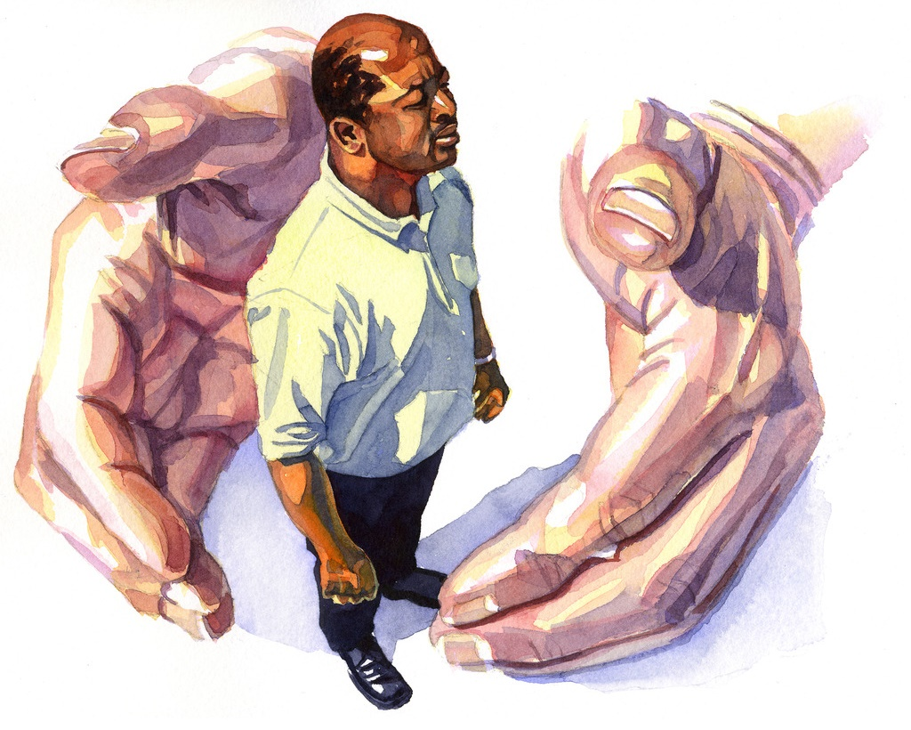
EL SEÑOR OYE Y SALVA
Lección 4 para el 27 de enero de 2024

Slide 2
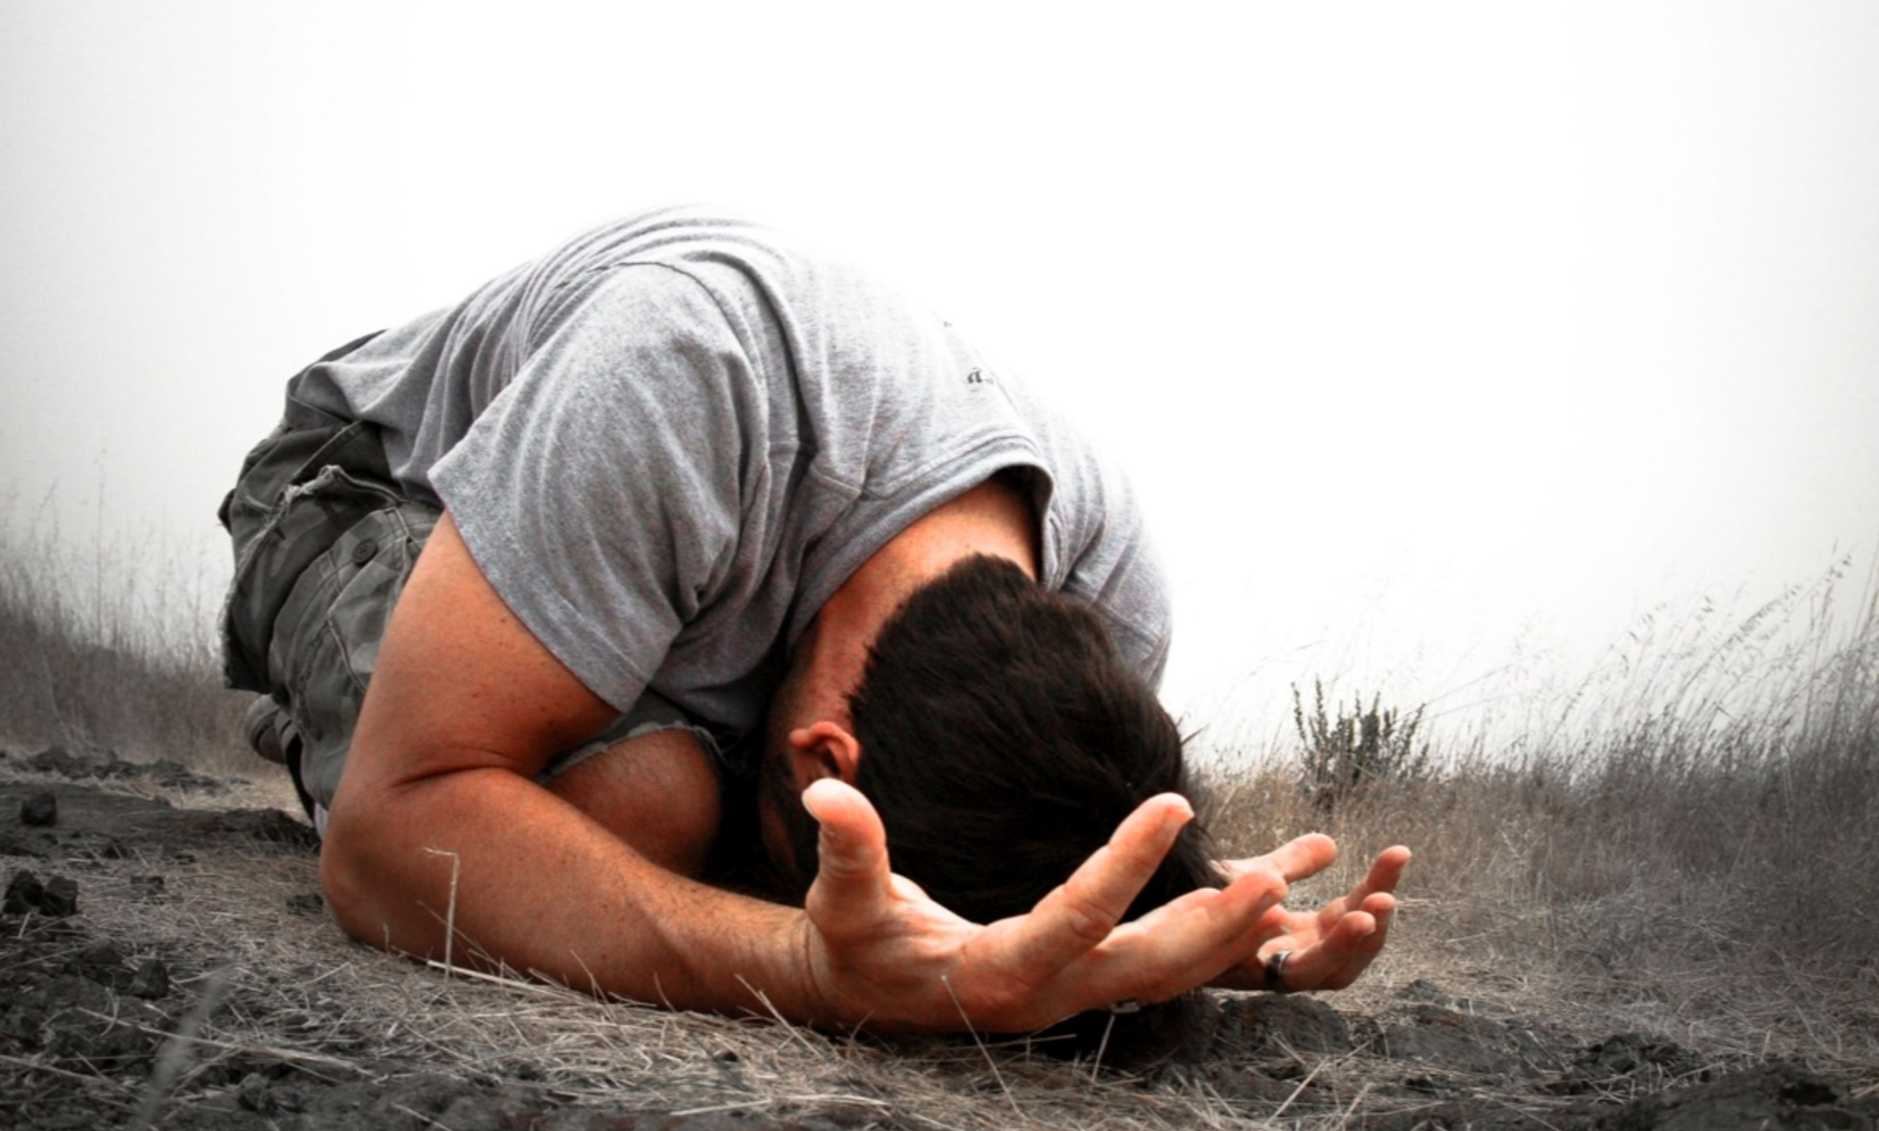
“Claman los justos y el Señor los escucha, y los libra de todas sus angustias” (Salmo 34:17)

Slide 3
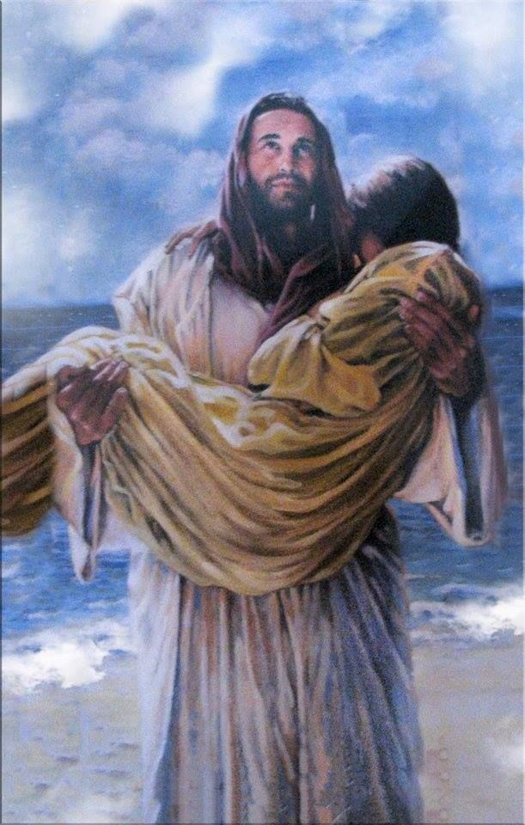
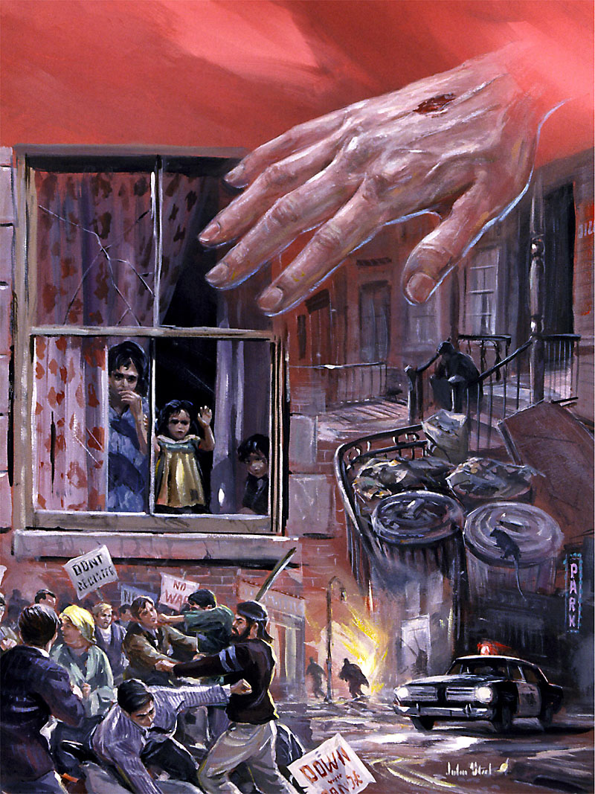
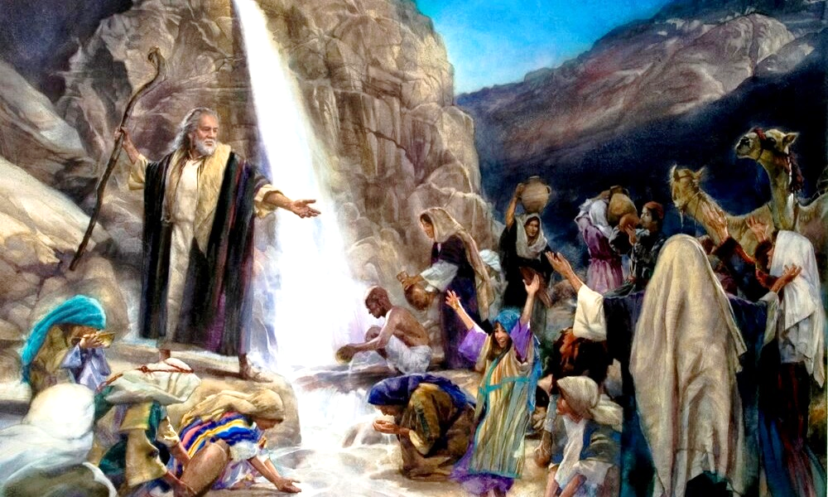
El Señor no es un dios lejano y pasivo. Él nos conoce, cuida, defiende y libera.
Dios nos oye y actúa en nuestro favor. Así fue la experiencia del pueblo de Israel; y la experiencia de los salmistas que clamaron a Dios en los momentos de dificultad.
No estamos solos en nuestras dificultades, tenemos un Señor que acude en nuestra defensa.
El Señor conoce (Salmo 139).
El Señor cuida (Salmo 121).
El Señor defiende (Salmo 17).
El Señor libera (Salmo 114).
El Señor oye y salva.

Slide 4
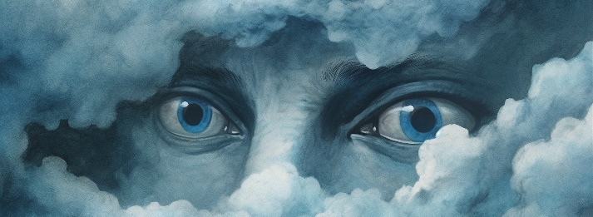
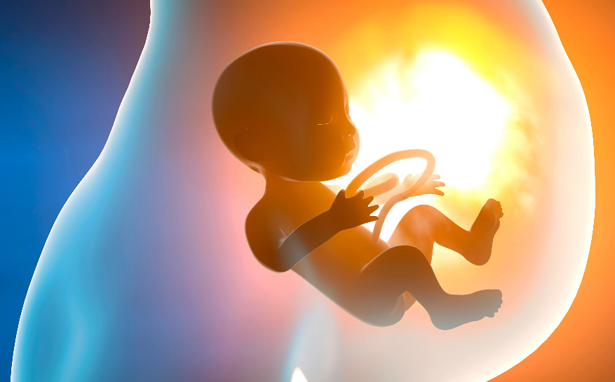
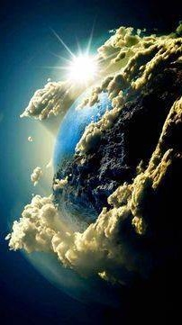
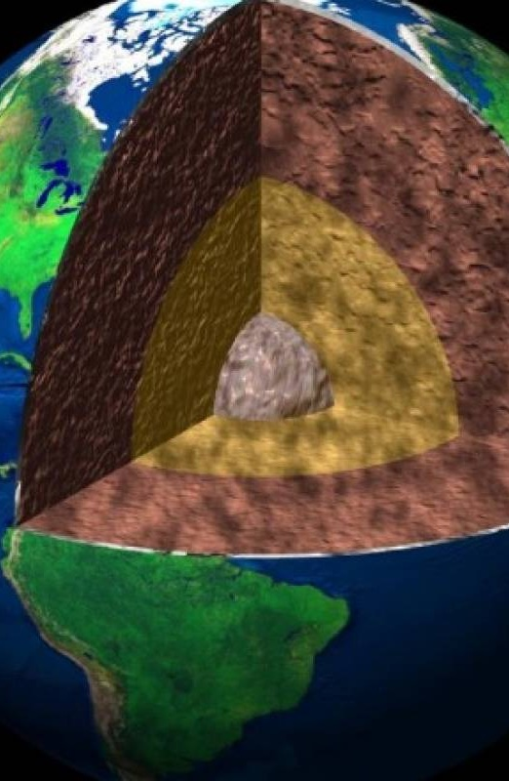
EL SEÑOR CONOCE
“Oh Jehová, tú me has examinado y conocido” (Salmo 139:1)
David es consciente de que toda su vida es transparente ante Dios (Sal. 139:2-3). Dios ya lo conocía antes de nacer, pues fue Él quien lo hizo crecer en el vientre de su madre (Sal. 139:13-16).
Puede encontrarse con Dios allá donde vaya, pues Dios está en cada lugar. Si sube a lo alto (los cielos), está allí; si baja a lo profundo (el Seol), lo encuentra; si se dirige al este (las alas del alba), Él le guía; si se dirige al oeste (el extremo del mar), su mano lo defiende (Sal. 139:7-10).
No existe ningún lugar tan oscuro que pueda ocultarlo de la presencia de Dios (Sal. 139:11-12). Pero David no busca huir. Quiere y desea ser examinado por Dios. Intenta vivir una vida recta que agrade a Dios, apartándose del mal (Sal. 139:17-23).
Sabe que, si falla, Dios enderezará sus caminos (Sal. 139:24). ¿Es ésta tu experiencia con Dios?

Slide 5
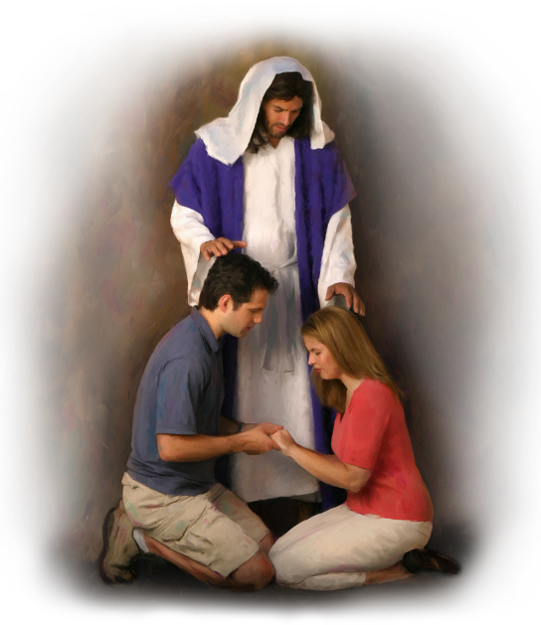
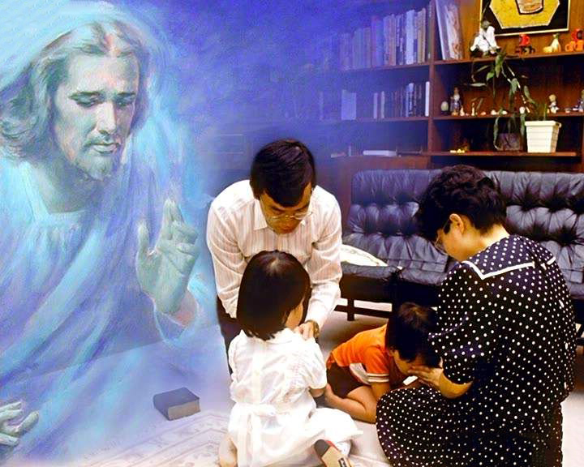
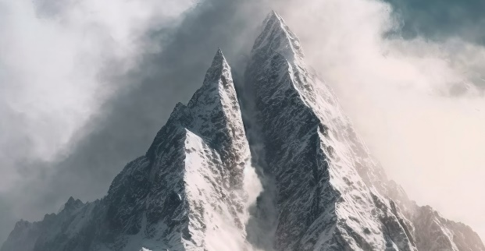
EL SEÑOR CUIDA
“Jehová te guardará de todo mal; Él guardará tu alma” (Salmo 121:7)
No importa cuán desesperada sea tu situación, Dios oye (Sal. 130:1-2). Cuando clamamos, Él actúa en nuestro favor (Sal. 9:10). Hay esperanza para todo aquel que busca el favor del Señor (Sal. 16:8).
En el salmo 121 encontramos una descripción de nuestro Ayudador, Socorro y Guardián:
No permitirá que resbalemos en el camino de la vida (v. 3)
Vela constantemente sobre nosotros (v. 4)
Nos brinda refugio físico y espiritual (v. 5-6)
Está siempre a nuestro lado para defendernos (v. 7)
Nos cuidará en todo momento, y en todo lugar (v. 8)
¿Dónde acudir a buscar ayuda en la dificultad? ¿A los montes? ¿Al poder económico? ¿A los poderes políticos? ¿A nuestros familiares y amigos? (Sal. 121:1).
Aunque pueden ser una ayuda, todos ellos pueden fallarnos. Solo hay Uno que nunca falla: “Mi ayuda proviene del SEÑOR, creador del cielo y de la tierra” (Sal. 121:2 NVI).

Slide 6
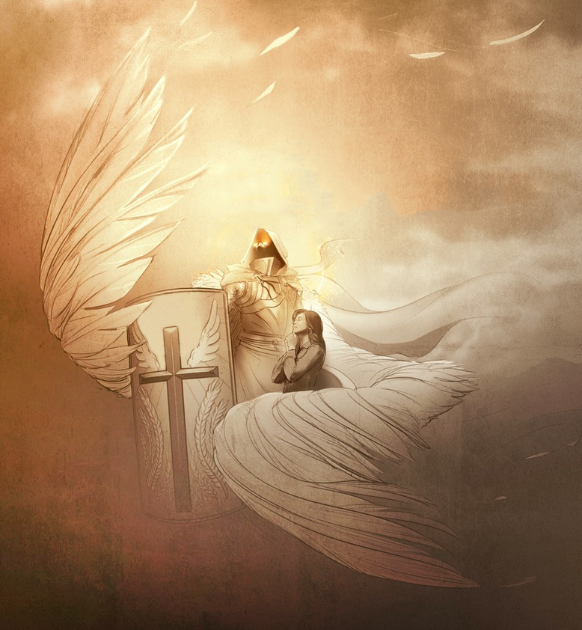
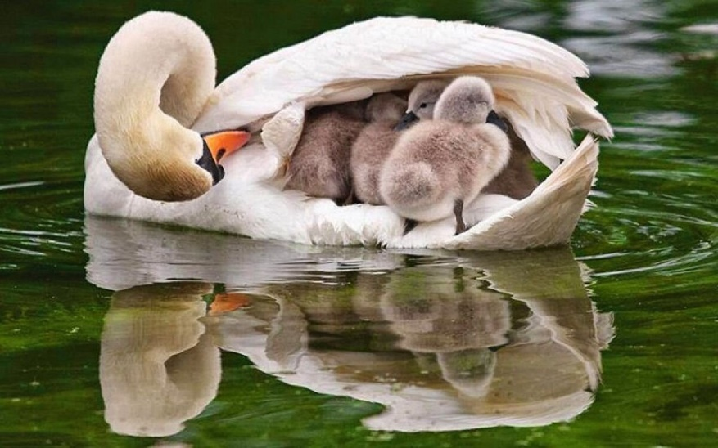
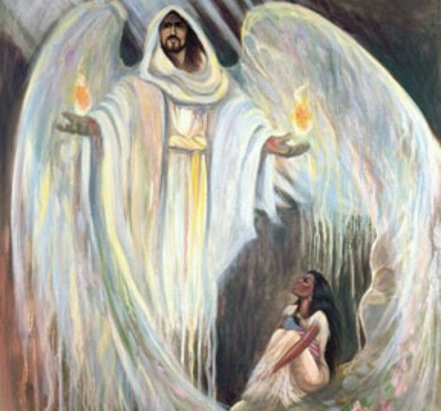
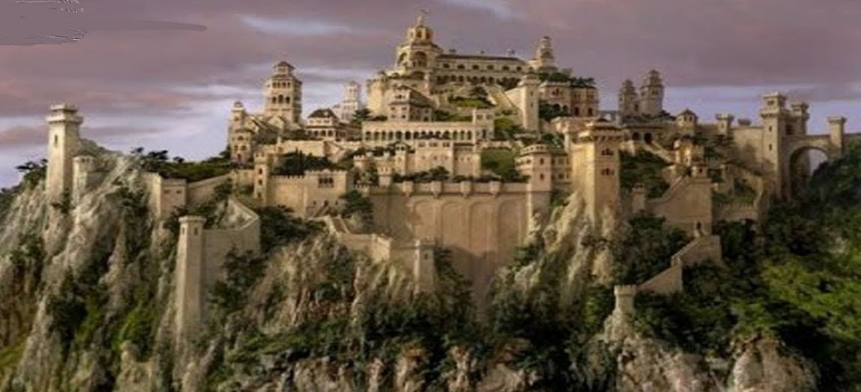
EL SEÑOR DEFIENDE
“Guárdame como a la niña de tus ojos; escóndeme bajo la sombra de tus alas” (Salmo 17:8)
Confiado en una vida coherente con lo que Dios espera de él, David le pide que sea su defensor (Sal. 17:1-5).
El salmista usa la metáfora de las aves para hablarnos de cómo nos defiende Dios: “Con sus plumas te cubrirá, Y debajo de sus alas estarás seguro” (Sal. 91:4). También usa un lenguaje militar para hablarnos de su defensa activa: “será tu escudo y tu baluarte” (Sal. 91:4 NVI).
Otras metáforas incluyen el “abrigo”, la “sombra”, el “castillo”, la “diestra” (Sal. 91:1-2; 17:7-8). Todas ellas nos hablan de protección y seguridad.
Sin duda, tenemos un Señor que nos defiende en toda adversidad. Acudamos a Él. Refugiémonos bajo su sombra.

Slide 7
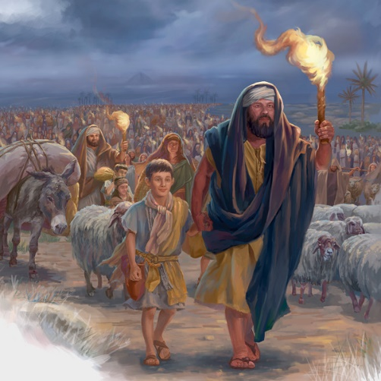
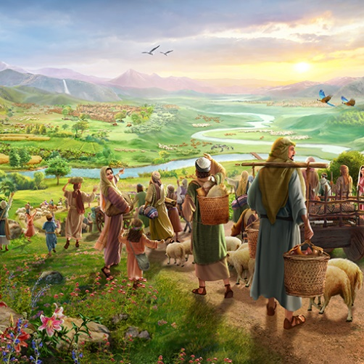
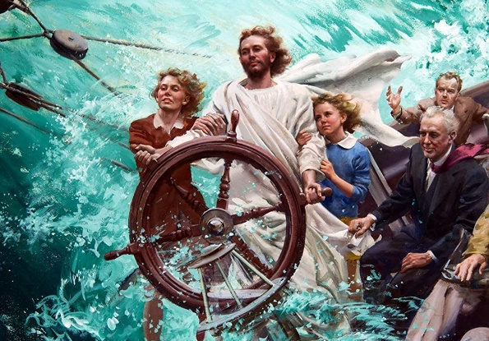
EL SEÑOR LIBERA
“El mar lo vio, y huyó; el Jordán se volvió atrás” (Salmo 114:3)
El mayor ejemplo de liberación que encontramos (y que se recuerda en varios salmos) es la salida de Israel de Egipto, y su entrada en Canaán.
El mar [Rojo] vio a Dios y huyó (v. 3a)
El río Jordán se volvió atrás (v. 3b)
Los montes y los collados saltaron (v. 4)
El salmo 114 expresa de una forma breve y poética la forma en que Dios allanó las dificultades para que su pueblo llegase a la Tierra Prometida:
Como Creador, Dios usó su poder sobre la naturaleza para liberar a su pueblo. ¿No hará lo mismo hoy por nosotros?
Pablo nos dice que estas cosas sucedieron para darnos un ejemplo (1Co. 10:1-6). Al igual que ellos, nosotros también hemos sido liberados milagrosamente del pecado, y nuestro viaje a la Canaán Celestial está plagado de peligros (montes y collados). Pero ante el Señor “tiembla la tierra” (Sal. 114:7).

Slide 8
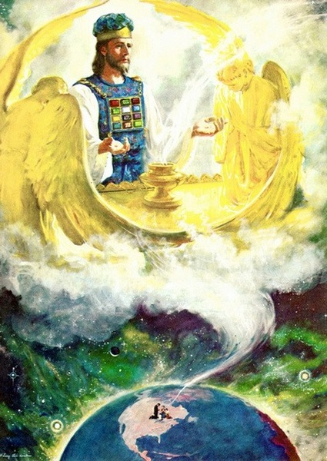
EL SEÑOR OYE Y SALVA
“Te envíe ayuda desde el santuario, y desde Sion te sostenga” (Salmo 20:2)
Aunque el santuario (Templo) estaba en el monte Sion (Jerusalén), los israelitas tenían claro que Dios no moraba físicamente allí. Dios mora en las alturas, en “aquel verdadero tabernáculo que levantó el Señor, y no el hombre” (Heb. 8:2), pero desde allí oye y salva (Sal. 20:2; 3:4; 1R. 8:30).
Por esta razón, podemos acercarnos confiadamente a Él con la certeza de que seremos escuchados (Heb. 4:16). Pero ¿qué puede hacer Él desde su santuario?
Dar salvación (Sal. 14:7)
Guardarnos del mal (Sal. 27:5)
Proveer nuestras necesidades (Sal. 36:8)
Defender al indefenso (Sal. 68:5)
Fortalecernos (Sal. 68:35)
Cuando las personas mantienen una relación correcta con Dios mediante el arrepentimiento y la aceptación de su gracia y su perdón pueden invocar la garantía divina de liberación. El servicio del Santuario representaba la salvación que se encuentra en Jesús.

Slide 9
“Presentad a Dios vuestras necesidades, tristezas, gozos, cuidados y temores. No podéis agobiarle ni cansarle. El que tiene contados los cabellos de vuestra cabeza no es indiferente a las necesidades de sus hijos. “Porque el Señor es muy misericordioso y compasivo” (Stg. 5:11). Su amoroso corazón se conmueve por nuestras tristezas y aun por nuestra presentación de ellas. Llevadle todo lo que confunda vuestra mente. Ninguna cosa es demasiado grande para que Él no la pueda soportar, pues sostiene los mundos y rige todos los asuntos del universo. Ninguna cosa que de alguna manera afecte nuestra paz es tan pequeña que Él no la note. No hay en nuestra experiencia ningún pasaje tan obscuro que Él no lo pueda leer, ni perplejidad tan grande que no la pueda desenredar. Ninguna calamidad puede acaecer al más pequeño de sus hijos, ninguna ansiedad puede asaltar el alma, ningún gozo alegrar, ninguna oración sincera escaparse de los labios, sin que el Padre celestial lo note, sin que tome en ello un interés inmediato”
E. G. W. (El camino a Cristo, pg. 100)

